Slide 1


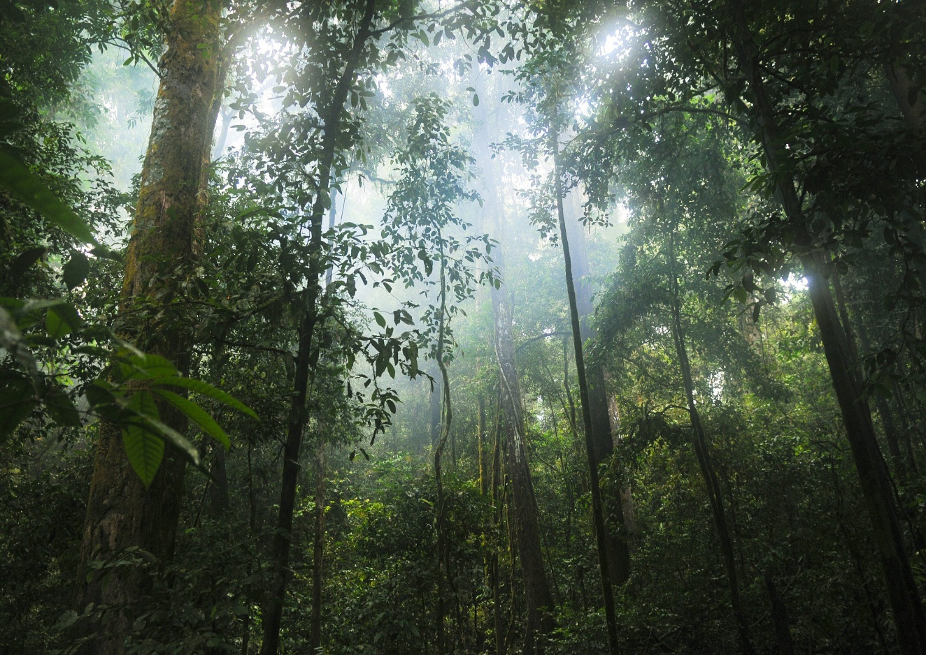
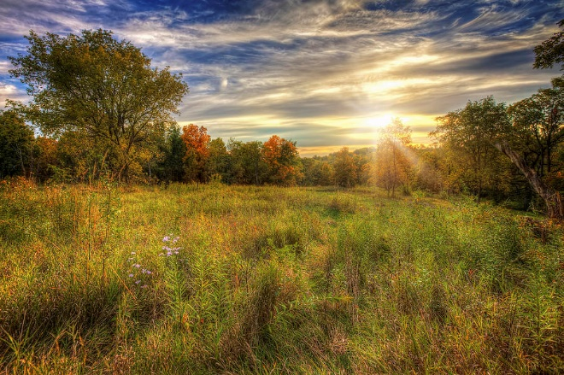
Relations entre le transport des graines par la faune sauvage et la restauration des écosystèmes
Cas des milieux prairiaux et forestiers
Floriane Jeanne, Clara Sarnelli DAE5
Tuteur: Francis Isselin
2017-2018

Slide 2
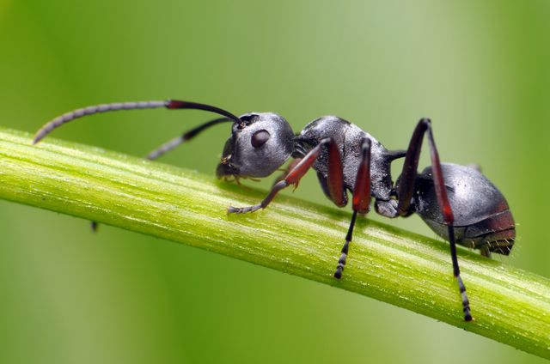
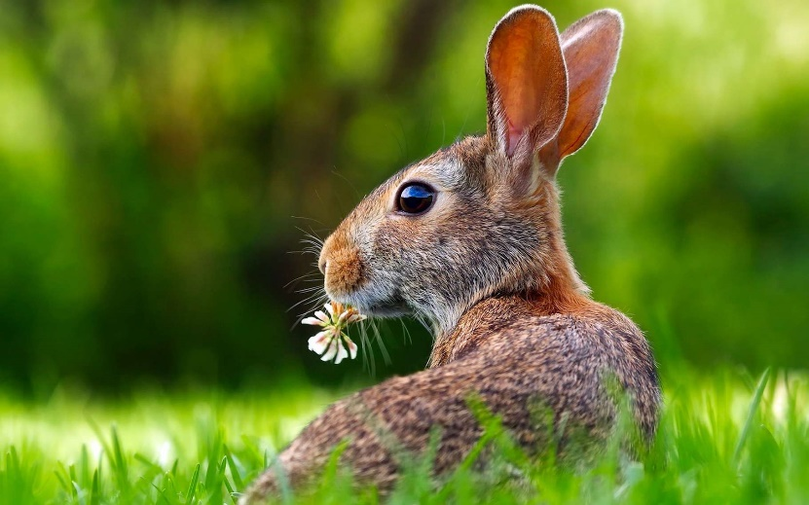
Sommaire
Zoochorie et restauration: principes généraux
Cas des milieux prairiaux: méthodes de restauration
Pertinence des méthodes
Restauration par zoochorie: quelles solutions?

Slide 3
Zoochorie et restauration: principes généraux

Slide 4
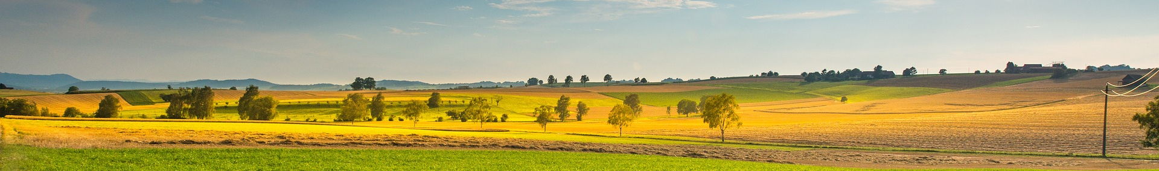
« La restauration est le processus d’aide au rétablissement d’un écosystème qui a été dégradé, fortement perturbé par les actions humaines, ou détruit. » SER
Passive
Active
Zoochorie
Epizoochorie
Endozoochorie

Slide 5
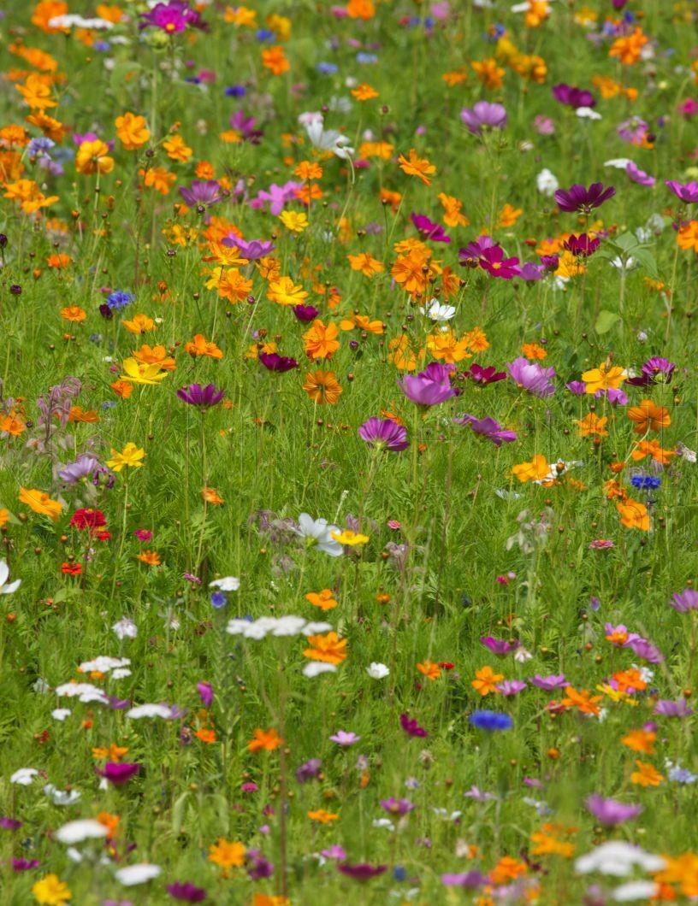
Y a-t-il des relations entre le transport des graines par la faune sauvage et la restauration des écosystèmes ?
La dispersion des graines par zoochorie peut-elle être utilisée pour maintenir ou restaurer les écosystèmes ?
Comment les espèces évoluent-elles dans un système dégradé ?
Comment les espèces participent-elle à la restauration des écosystèmes ?

Slide 6
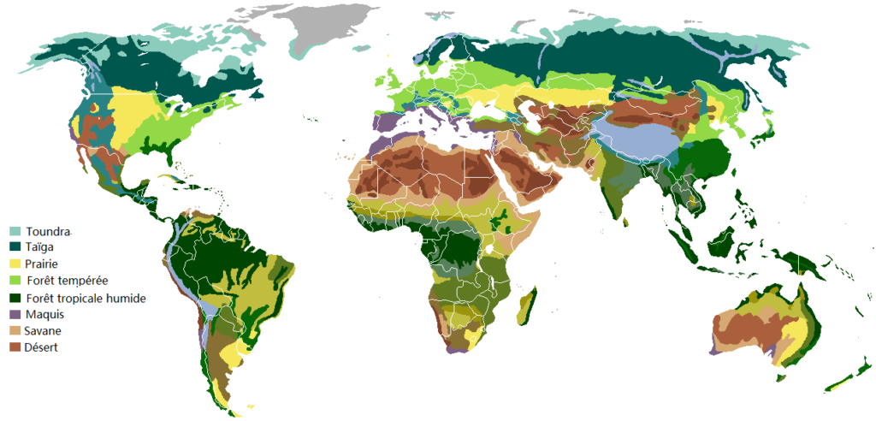
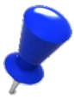

Carte des biomes et des lieux étudiés
Forêts étudiées
Milieux ouverts étudiées
Source: Carte des biomes, réalisation personnelle

Slide 7

Les prairies, Eléments clefs pour :
La biodiversité
  Concentration d’espèce rares et/ou menacées
  Interaction et déplacement des espèces animales et végétales
Qualité écologique
Fonctions écosystémique
  Rétention d'eau
  Stockage de carbone
Les cycles de l’eau, du carbone, de l’azote, …
Les prairies sont des milieux indispensables pour les services écologiques qu’ils rendent et les échanges génétiques entre les populations mais sont menacés par la fragmentation.

Slide 8
Cas des milieux prairiaux: méthodes de restauration

Slide 9
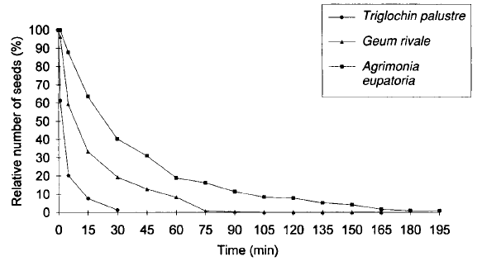
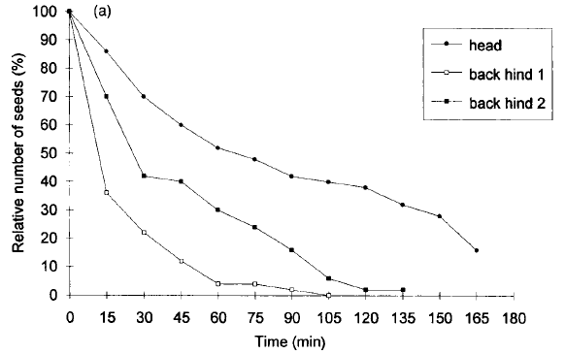
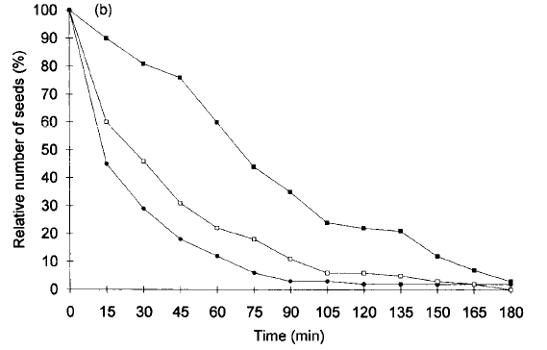
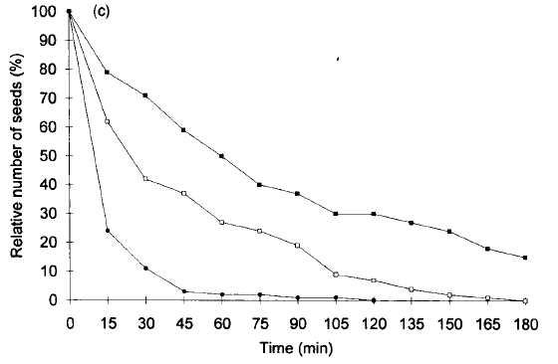
Potentiel de dispersion
Epizoochorie : Interaction adhésive entre les graines et les fourrures
La rétention des graines dans la fourrure varie entre les espèces végétales, entre les différentes positions sur l'animal, et entre différentes espèces animales.
Courbes du nombre relatif de graine retenu en fonction du temps pour Agrimonia eupatoria, Geum rivale et Triglochin palustre dans la fourrure des bovins domestiques. (K. Kiviniemi, 1996)
Courbes du nombre relatif de graine retenu en fonction du temps pour les espèces (a) Agrimonia eupatoria, (b) Geum rivale et (c) Triglochin palustre dans la fourrure des biches et de daim. Les valeurs moyennes relatives du nombre de graines attachées dans la fourrure sont tracées toutes les quinze minutes pour chaque espèce, pour montrer le schéma général de la façon dont les graines sont perdues dans le temps à la tête et au dos. (K. Kiviniemi, 1996)

Slide 10
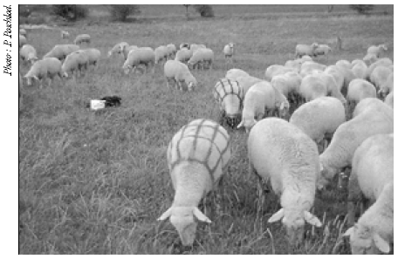
Potentiel de dispersion
Epizoochorie : Le mouton, l’agent le plus efficace
Les toisons de mouton sont susceptibles de transporter beaucoup plus de graines que les poils droits des ongulés sauvages ou que la fourrure fréquemment entretenue des petits mammifères indigènes.
Quadrats réalisés sur la toison de deux moutons pour étudier le transport de graines dans la laine. (T. Dutoit et al., 2003)
Etude | Experimental Studies on the Dispersal of Plants and Animals on Sheep in Calcareous Grasslands (S.F. Fischer et al., 1996) | The Distribution of Epizoochoric Plant Species: A Clue to the Prehistoric Use of Arid KarooRangelands by Large Herbivores (S.J. Milton et al., 1990) | Rôle des ovins dans le transport de graines d’espèces messicoles: Le cas d’une exploitation agricole du parc naturel régional du Luberon (T. Dutoit et al., 2003)
Méthode | Les toisons ont été marqués de 24 quadrats de 20*12 cm chacun. 16 fouilles ont été effectuées sur une période de 3 mois | Des toisons fraîchement tondues ont été placées sur des tables de tri, et ont été sous-échantillonnées | Les toison ont été marqués de quadrat de 20*10cm. 24 quadrats en tous
Résultats sur un mouton | 8500 diaspore de 85 espèces | 54 espèces | 218 graines de 16 espèces

Slide 11
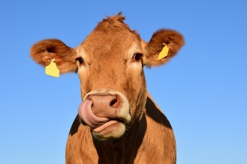
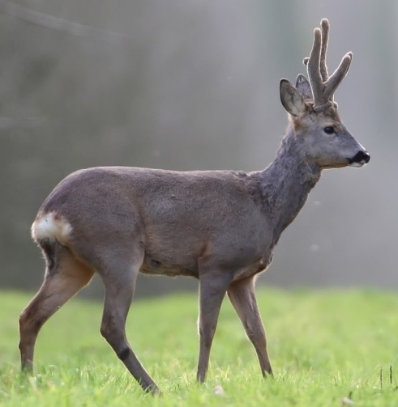
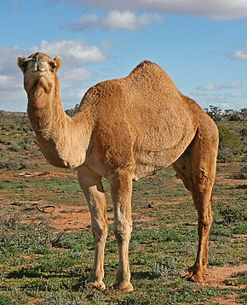
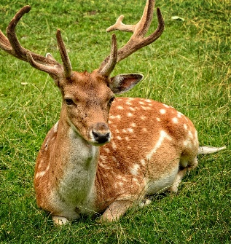
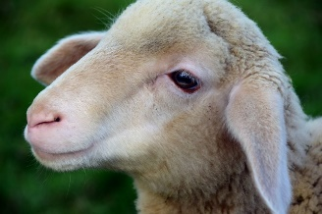
Potentiel de dispersion
Endozoochorie
Les différentes espèces animales ont un fort potentiel de dispersion des graines à longue distance pour un large spectre d’espèces végétales, provenant de diverses familles de plantes
Etude | Potential of endozoochorous seed dispersal by sheep in calcareous grasslands: correlations with seed traits (A.T. Kuiters, H.P.J. Huiskes, 2010) | Etude de la dissemination des graines des plantes spontanees dans les feces du dromadaire dans le Sahara septentrional algerien (H. Trabelsi et al., 2012) | The role of domestic herbivores in endozoochorous plant dispersal in the arid Knersvlakte, South Africa (D.H. Haarmeyer et al., 2009)
Méthode | Des échantillons de fumier provenant de l’espèce animale sont collectés et analysés. Les graines sont identifiées à partir de la germination (par la méthode d’émergence des semis) des plantules. La composition des espèces qui en résulte, est comparée à la végétation sur pied (pool d’espèces locales)
Espèces | Mouton | Dromadaire | Autres herbivores (bétail domestique, cervidés, …)
Résultats | 72 espèces végétales provenant de 23 familles de plantes ont été recueillies et ont des graines viables | Recensement de 2 967 graines représentant 35 espèces différentes. | Après 28 jours, 97% des semis avaient émergé. Sur les 29 échantillons de bouse, au total 909 plants ont germé

Slide 12
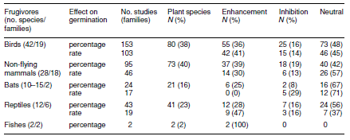
Potentiel de germination
Le passage dans le tube digestif d’un animal, affecte-t-il la germination des graines ?
Les différents groupes d'animaux ont des effets similaires sur la germination des graines malgré les différences morphologiques et physiologiques des voies digestives.
Nombre d'études qui ont montré un rehaussement, une inhibition ou un effet neutre sur les deux principales caractéristiques de germination: le taux et le pourcentage de germination, après passage dans l'intestin par différents groupes de frugivores. Pour toutes les espèces végétales testées, les graines ingérées ont été comparées à des témoins (graines non-infestées). (A. Traveset, 1998)

Slide 13
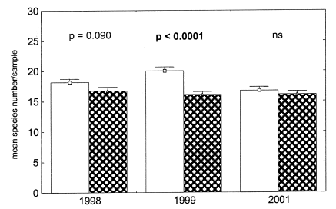
Potentiel de germination
Les effets du dépôt de fumier sur la richesse spécifique
L'augmentation de la germination des graines et de l'établissement des semis après le dépôt de fumier affectera la composition et la structure de la communauté végétale locale en augmentant la richesse des espèces.
Terrain avec application de bouse Terrain témoin
Nombre moyen d'espèces par échantillon et année. L'analyse unidirectionnelle des résultats de la variance est montrée (J. Traba et al., 2003)
Etude | Restoration of Species Richness in Abandoned Mediterranean Grasslands: Seeds in Cattle Dung (J. Traba et al., 2003) | Horse dung germinable seed content in relation to plant species abundance, diet composition and seed characteristics (E. Cosyns et al., 2005)
Méthode | Méthode des semis: établissement des semis après le dépôt de fumier
Résultats sur un mouton | Suivi de 3 ans: 115 espèces différentes sur les quadras témoins et 105 dont 15 rares sur les quadras semés | Sur 56 échantillons de fumier, 53 493 plantules émergés, représentant 106 espèces végétales différentes, soit 21,4% de toutes les espèces enregistrées dans la végétation établie des sites d'étude

Slide 14
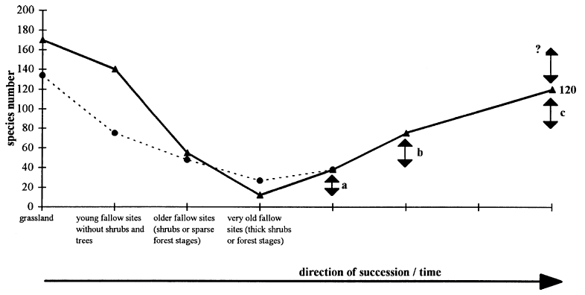
Ajout/retrait d’une espèce animale
Le pâturage traditionnel pour la restauration
Le pâturage traditionnel:
Facilite l'échange d'individus, de plantes et d'animaux entre des réserves naturelles isolées → Liaison
Le développement de la végétation et la survie à long terme des populations
Compense partiellement la perte de processus naturels (tempête, incendie, inondation …)
Végétation réelle
Banque de diaspore
Variation du nombre d'espèces de prairies calcaires dans le Jura souabe moyen après l'abandon et après la gestion de la restauration par coupe à blanc (a), gestion par fauchage (b) et pâturage (c) (P. Poschlod et al., 1998)

Slide 15
Pertinence des méthodes

Slide 16

Les avantages
Dissémination de graines par zoochorie
    Enrichissement de la banque de graines du sol
    Augmentation de la diversité des espèces
    Répartition hétérogène et homogène
Gestion par pâturage
    Les habitats dégradés subissent des changements de composition d'espèces
    Augmentation la diversité biologique et structurelle des plantes
    Fixation du carbone et la formation des sols
    Vecteur de dissémination
    Retrait des perturbations

Slide 17
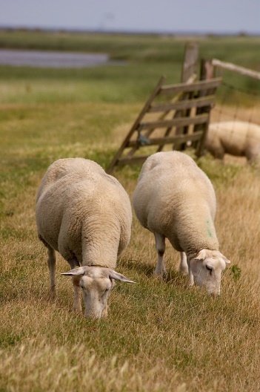
Les inconvénients
La restauration dépend:
    Des comportements animales et végétales
    Des espaces fragmentés
    De la gestion durable
    De la qualité des autres paramètres
Menace:
    Propagation de plantes envahissantes
Chaque stratégie est adaptée à son écosystème et ne peut pas être reproduite sur un écosystème différent.
Notes:
Cependant, les différentes méthodes excluent, la plupart du temps, l'impact du comportement animal (toilettage) et des facteurs environnementaux.

Slide 18
Restauration par zoochorie: quelles solutions?

Slide 19
La restauration est un processus qui requiert de nombreuses actions telles que:
l’étude de son fonctionnement écosystémique, de la faune et de la flore la composant
la mise en place d’une méthode de restauration
d’assurer une gestion durable du système
Définition des méthodes principales pour améliorer la zoochorie :
1er méthode : améliorer la disponibilité en graines sur un site et adopter un système de gestion par pâturage itinérant ou tournant toute l'année, avec une faible densité de peuplement
2ème méthode : favoriser la restauration d’un habitat et attirer les espèces animales dans les milieux perturbés
3ème méthode : apport extérieur de fumier sur des sites perturbés

Slide 20

De nouvelles interrogations
L’homme a-t-il un réel impact sur la restauration des écosystèmes via la facilitation de la zoochorie ?
Comment mettre en place d’autres méthodes de restauration via zoochorie ?
La dispersion zoochore permet-elle de recréer un écosystème identique au précédent ?
Existe-t-il une évolution du comportement animal et végétal suite à une perturbation ?
Dans l’affirmative, l’écosystème reviendra-t-il à son état initial ou au contraire sera-t-il différencié ?

Slide 21
Bibliographie
A.T. Kuiters & H.P.J. Huiskes. (2010). Potential of endozoochorous seed dispersal by sheep in calcareous grasslands: correlations with seed traite. Applied Vegetation Science , 13, 163-172. Consulté le 04/10/2017, doi:10.1111/j.1654-109X.2009.01058.x
A. Traveset. (1998). Effect of seed passage through vertebrate frugivores’ guts on germination: a review. Perspectives in Plant Ecology, Evolution and Systematics, 1/2, 151-190. Consulté le 15/02/2018.
D.H. Haarmeyer, B.M. Bösing, U. Schmiedel & J. Dengler. (03/12/2009). The role of domestic herbivores in endozoochorous plant dispersal in the arid Knersvlakte, South Africa. South African Journal of Botany, 76, 359-364. doi:10.1016/j.sajb.2009.12.001. Consulté le 13/02/2018.
H. Trabelsi, A. Senoussi & A. Chehma. (2012). Etude de la dissémination des graines des plantes spontanées dans les fèces du dromadaire dans le Sahara septentrional algérien. Sécheresse, 23(2), 94-101. doi:10.1684/sec.2012.0338. Consulté le 28/02/2018.
J. Traba, C. Levassor & B. Peco. (2003). Restoration of Species Richness in Abandoned Mediterranean Grasslands: Seeds in Cattle Dung. Restoration Ecology, 11(3), 378-384. Consulté le 10 30/10/2017.
K. Kiviniemi. (03/1996). A study of adhesive seed dispersal of three species under natural conditions. Acta Bot. Neerl., 45, 73-83. Consulté le 16/02/2018.
P. Poschlod, S. Kiefer, U. Tränkle, S. Fischer & S. Bonn. (1998). Plant species richness in calcareous grasslands as affected by dispersability in space and time. Applied Vegetation Science, 1, 75-91. Consulté le 22/02/2018.
S. F. Fischer, P. Poschlod & B. Beinlich. (10/1996). Experimental studies on the dispersal of plants and animals on sheep in calcareous grasslands. Journal of Applied Ecology, 33(5), 1206-1222. Consulté le 22/02/2018, sur www.jstor.org/stable/2404699.
S. J. Milton, W. R. Siegfried & W. R. J. Dean. (01/1990). The distribution of epizoochoric plant species: A clue to the prehistoric use of arid KarooRangelands by large herbivores. Journal of biogeography, 17(1), 25-34. Consulté le 08/02/2018.
T. Dutoit, M. Jäger, E. Gerbaud, P. Poschlod. (2003). Rôles des ovins dans le transport de graines d'espèces messicoles: Le cas d'une exploitation agricole du Parc Naturel Régional du Luberon. Ministère de l’écologie et du développement durable (MEDD), programme DIVA (DIVersité et Agriculture). Consulté le 26/02/2018.

Slide 22

Relations entre le transport des graines par la faune sauvage et la restauration des écosystèmes
Cas des milieux forestiers et prairiales
Floriane Jeanne, Clara Sarnelli DAE5
Tuteur: Francis Isselin
2017-2018

